Slide 1
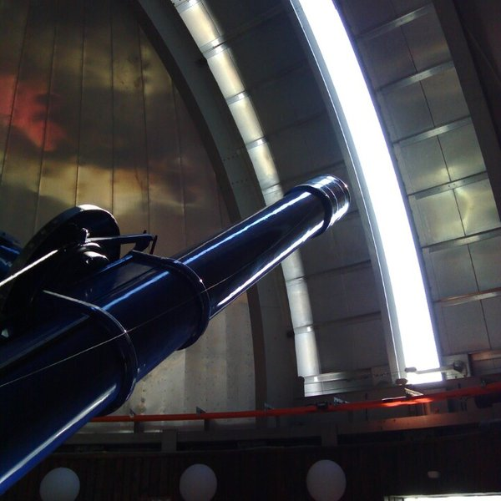
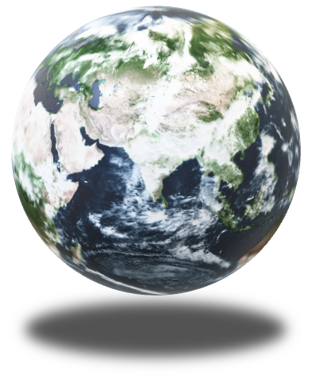

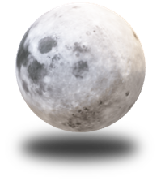
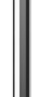
Система Земля-Луна
Дополнение к параграфу

Slide 2
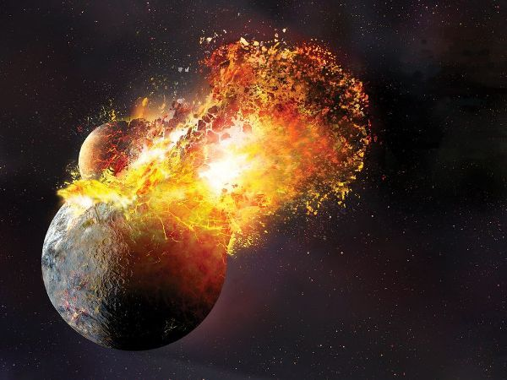
Происхождение Луны

Slide 3
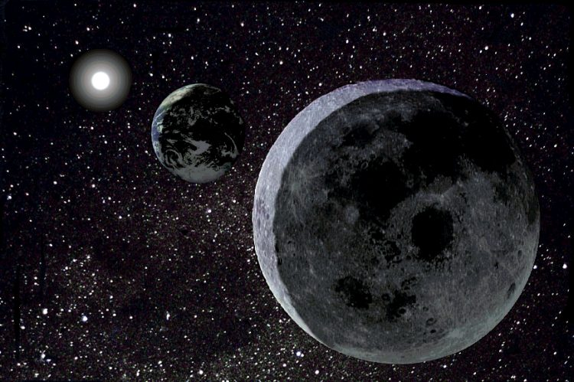
Теория «Отделение материи»
1878 – выдвинута теория «Отрыва» астрономом и математиком Джорджем Дарвиным

Slide 4
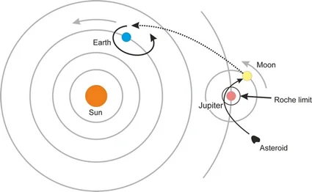
Теория «Захват»
Идею «захвата» быстро приняли в научных кругах. Ее авторы, Гарольд Юри и Хорст Герстенкорн — предположили, что Луна сформировалась самостоятельно. И только потом была захвачена.

Slide 5
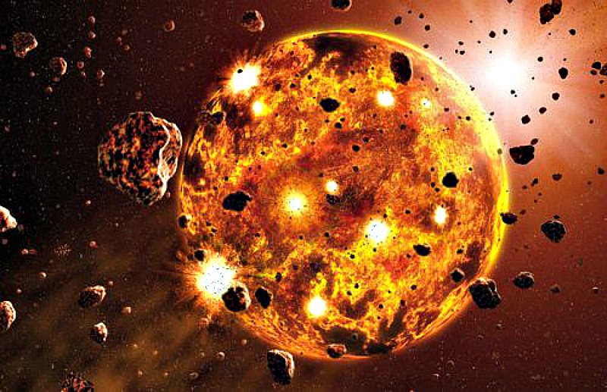
Теория «Испарение вещества»

Slide 6
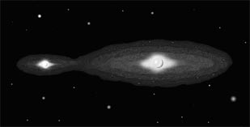
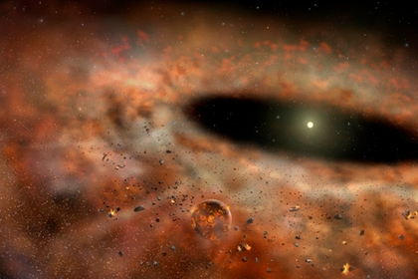
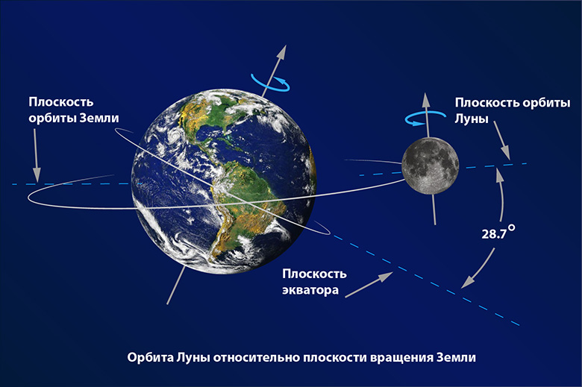
Теория «Совместное формирование»
В современной российской науке, как и в советской, господствует теория о том, что Луна и Земля сформировались из общего пылевого облака.

Slide 7
Теория «Гигантское столкновение»
Считается основной версией происхождения Луны. Решает многие «проблемы» других теорий.

Slide 8
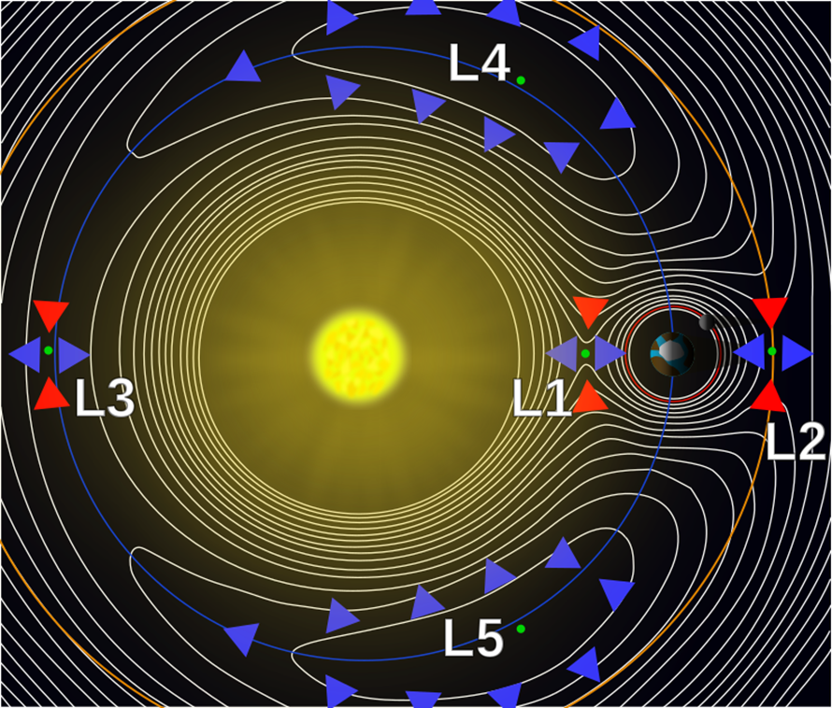
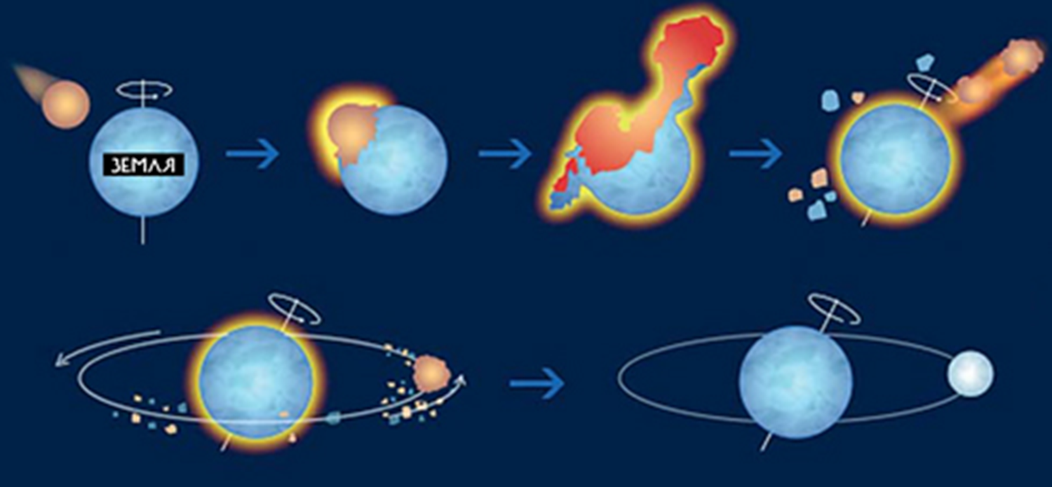
Доказательствами справедливости этой гипотезы считаются: образцы лунного грунта, указывающие на то, что поверхность Луны когда-то была расплавленной, и то, что Луна, по-видимому, имеет относительно малое ядро из сернистого железа, а также свидетельства подобных столкновений в других звездных системах.

Slide 9
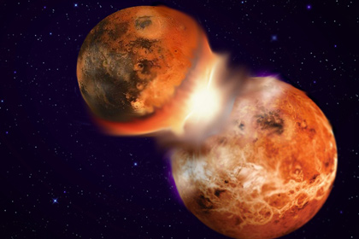
Альтернативная гипотеза:
Тейя была значительно больше земли, из-за чего не понесла значительных потерь, столкнувшись с Землёй по касательной, продолжив затем свой путь.

Slide 10
Особенное в свойствах системы Земля — Луна
Любая рассматриваемая гипотеза образования Луны должна не только соответствовать физическим законам, но и объяснять следующие обстоятельства:
Средняя плотность Луны составляет 3,3 г/см³, значительно уступая средней плотности Земли — 5,5 г/см³. Причина — у Луны очень маленькое железо-никелевое ядро — оно составляет всего 2-3 % от общей массы спутника. Металлическое ядро Земли составляет около 30 % массы планеты.
Луна, по сравнению с Землёй, имеет весьма низкое содержание легколетучих элементов, таких, как водород, азот, фтор, инертные газы. И напротив, на Луне наблюдается некоторый излишек относительно тугоплавких элементов, например, титана, урана и тория.
Породы лунной коры и породы земной коры и мантии практически идентичны по соотношению стабильных изотопов кислорода 16O, 17O, 18O (это соотношение иногда называют «кислородной подписью»). Для сравнения, метеориты из разных частей Солнечной системы (в том числе и т. н. марсианские метеориты) имеют совершенно другие соотношения изотопов кислорода. Такая идентичность свидетельствует о том, что Земля и Луна (или, как минимум, поверхность Луны) сформировались из одного слоя планетезималей — на одинаковом расстоянии от Солнца.
Луна имеет мощную прочную кору толщиной в 60-80 километров (в несколько раз толще земной коры), образованную из анортозитовых пород — продуктов плавления лунной мантии. Поэтому полагают, что Луна когда-то была нагрета до полного расплавления. Земля, как считается, никогда не была полностью расплавленной.
Луна и Земля имеют необычно высокое отношение массы спутника к массе планеты, равное 1:81, в сравнении с остальными спутниками планет Солнечной системы. (Выше — только у Харона и Плутона, но последний уже не считается планетой);
Система Земля—Луна обладает необычно высоким угловым моментом импульса (уступая, опять же, только системе Плутон—Харон).
Плоскость орбиты Луны (наклон 5° к эклиптике) не совпадает с экваториальной плоскостью Земли (наклон 23,5° к эклиптике).

Slide 11
Немного вопросов
Сколько существует теорий происхождения Луны?
1
2
3
4
5
6
7
Отделение материи
Захвата
Испарение вещества
Совместное формирования
Гигантского столкновения
Гипотеза многих лун (1975)
Гипотеза метеоритной бомбардировки (2007)

Slide 12
Немного вопросов
2. Как называлась планета из теории гигантского столкновения, с которой столкнулась Земля?
Тайа
Селена
Тея
Тейя
Туя
Тая
Селен
Вопрос к русскому языку

Slide 13
Не хотите немного истории?
3. В каком году была выдвинута теория отрыва?
1778
1877
1887
1878

Slide 14
Немного более сложных вопросов
4. Почему на Луне наблюдается излишек тугоплавких и довольно редких на Земле металлов?
Потому, что учёные хотят это наблюдать
Потому, что теория гигантского столкновения верна
Потому, что пока ни одна теория не может полностью объяснить происхождение Луны
Из-за столкновения, если считать гипотезу гигантского столкновения верной
Из-за малых размеров Луны по сравнению с количеством этих металлов на ней

Slide 15
Немного более сложных вопросов
5. Какое условие помогло теории гигантского столкновения доказать решение ею одной из проблем других теорий, не помогая, например, теории отделения материи?
Наличие на земле определённого соотношения некоторых стабильных изотопов кислорода, являющегося «кислородной подписью»
Ранний период формирования Луны (более 4 миллиардов лет назад )
Дифференциация расплавленного вещества Земли
Предположение о периоде нахождения вещества Луны в полностью расплавленном состоянии
Отсутствие в лунных образцах ожидаемого процентного содержания летучих элементов

Slide 16
Спасибо за внимание!

